Slide 1

REPUBLIKA SLOVENIJA
MINISTRSTVO ZA IZOBRAŽEVANJE,
ZNANOST IN ŠPORT
OBZORJE 2020 – DRUŽBENI IZZIV 2 (BIO):
Zanesljiva preskrba s hrano, trajnostno kmetijstvo in gozdarstvo, morske in pomorske raziskave in raziskave celinskih voda ter biogospodarstvo
(Societal challenge 2:
Food security, sustainable agricilture and forestry, marine and maritime research and the bioeconmy)
Laško, 25.11.2014

Slide 2
OBZORJE 2020: Kaj je novega?
Ključni izziv: stabilizacija finančnega in gospodarskega sistema ter istočasno sprejetje ukrepov za ustvarjanje gospodarskih priložnosti
Združitev raziskav z inovacijami
Osredotočenje na družbene izzive
Pristop: soočanje z evropsko družbo, npr. zdravje, čista energija in prevoz
Od raziskav do prodaje na drobno, vse oblike inovacij
Poenostavljen dostop
Za vse v vseh državah članicah EU in zunaj njih
Novosti
7. OP
OBZORJE 2020

Slide 3
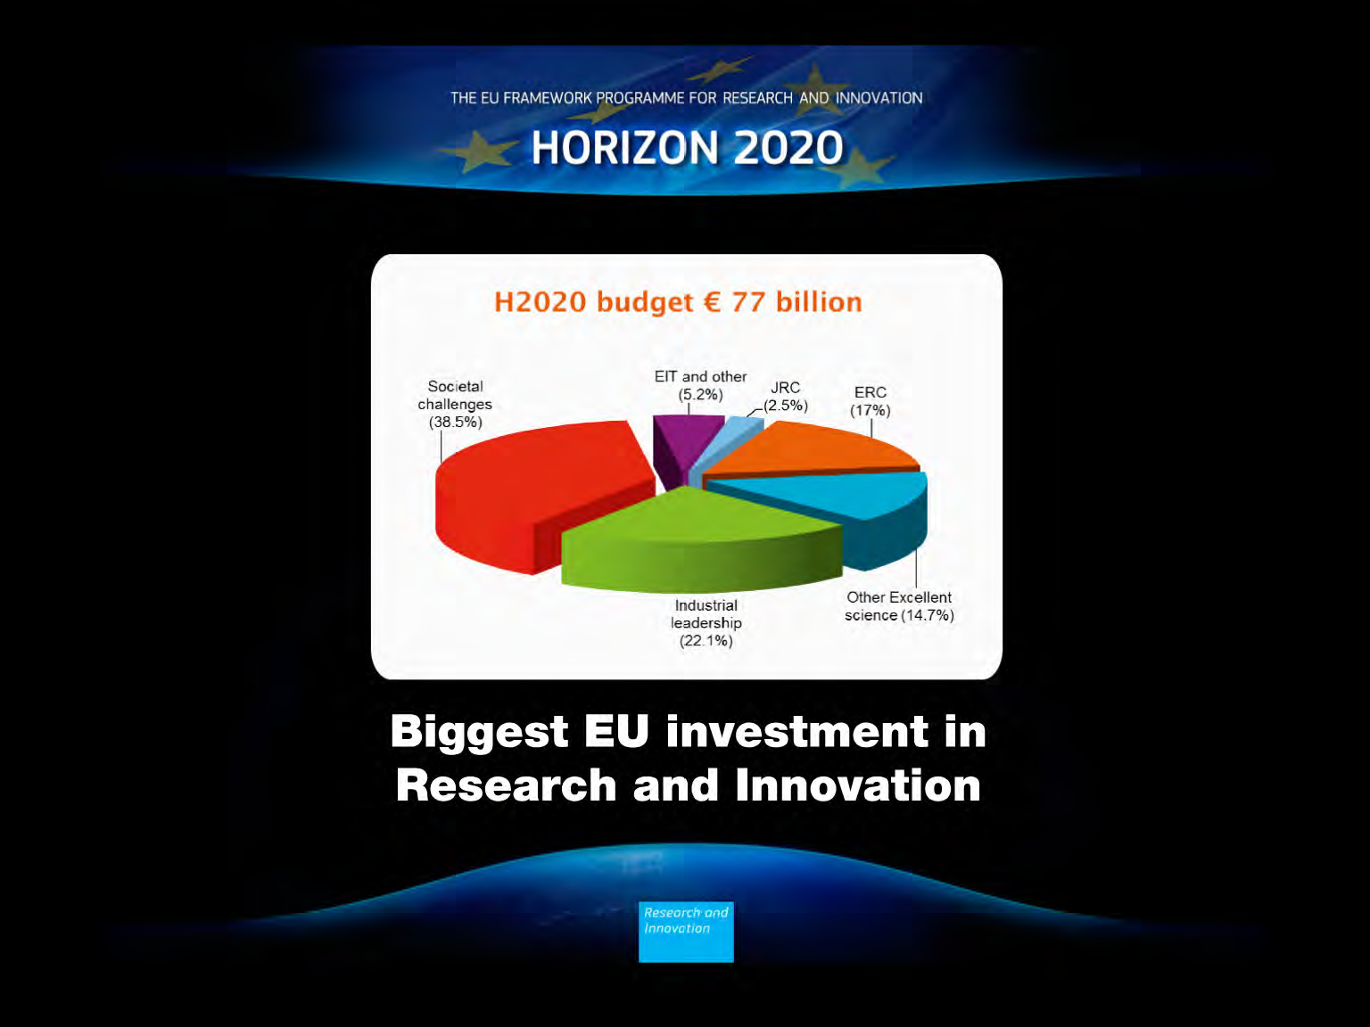
77 mrd EUR
Proračun za SC2:
< 3,8 milijarde EUR
= več kot dvojni proračun v okviru 7. OP
Predstavitev ni zavezujoča niti se ne obravnava kot obveznost Evropske komisije

Slide 4
Horizon 2020
BIO related topics
OBZORJE 2020:
3 prednostne naloge = 3 stebri
Odlična znanost
Vodilni položaj v industriji
Družbeni izzivi
Health, demographic change and wellbeing
Food security, sustainable agriculture, marine and maritime research and the bioeconomy
Secure, clean and efficient energy
Smart, green and integrated transport
Climate action, resource efficiency and raw materials
Inclusive, innovative and reflective societies
Secure societies
European Research Council
Leadership in enabling and industrial technologies
(LEIT)
Future and EmergingTechnologies
Marie Curie actions
Access to risk finance
Research infrastrutures
Innovation in SMEs
Horizontal topics
(Science with and for society, Spreading excellence & widening participation, JRC, EIT, Euratom)

Slide 5
Družbeni izziv 2 (BIO):
zanesljiva preskrba s hrano, trajnostno kmetijstvo in gozdarstvo, morske in pomorske raziskave in raziskave celinskih voda ter biogospodarstvo
Cilji
Čim boljša uporaba bioloških virov
    zadostna oskrba z varno in visokokakovostno hrano ter proizvodi na biološki osnovi,
    produktivni in z viri gospodarni sistemi primarne proizvodnje,
    konkurenčne dobavne verige z nizkimi emisijami ogljika.
Pospešitev prehoda na trajnostno evropsko biogospodarstvo
    Strategija biogospodarstva

Slide 6


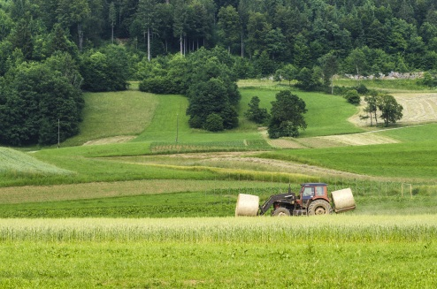


Družbeni izziv 2 (BIO):
zanesljiva preskrba s hrano, trajnostno kmetijstvo in gozdarstvo, morske in pomorske raziskave in raziskave celinskih voda ter biogospodarstvo
  Dejavnosti:
Kmetijstvo in gozdarstvo
Agroživilski sektor za varno in zdravo prehrano
Industrijske panoge s pretežno rabo biomase in biogospodarstvo
Morske in pomorske raziskave
Živi vodni viri

Slide 7
Družbeni izziv 2 (BIO)
Dejavnosti (1)
1. Trajnostno kmetijstvo in gozdarstvo
  Izboljšanje učinkovitosti proizvodnje in obvladovanje podnebnih sprememb ob zagotavljanju trajnosti in odpornosti
  Zagotavljanje ekosistemskih storitev in javnih dobrin
  Okrepitev podeželskih območij, podpiranje politik in podeželskih inovacij
  Trajnostno gozdarstvo
2. Trajnosten in konkurenčen agroživilski sektor za varno in zdravo
prehrano
  Potrošniki izbirajo na podlagi informacij
  Zdrava in varna živila ter prehrana za vse
  Trajnostna in konkurenčna agroživilska industrija
3. Sprostitev potenciala živih vodnih virov
  Razvoj trajnostnega in okolju prijaznega evropskega ribištva in ribogojstva
  Spodbujanje morskih in pomorskih inovacij na podlagi biotehnologije

Slide 8
Družbeni izziv 2 (BIO)
Dejavnosti (2)
4. Trajnostne in konkurenčne industrijske panoge s pretežno rabo
  biomase ter podpiranje razvoja evropskega biogospodarstva
  (Večina dejavnosti, povezanih s trajnostnimi in konkurenčnimi industrijskimi panogami s pretežno rabo biomase, se bo izvajala prek Skupne tehnološke pobude o industrijskih panogah s pretežno rabo biomase JTI BBI ).
  Spodbujanje biogospodarstva za industrijske panoge s pretežno rabo biomase
  Razvoj integriranih biorafinerij
  Podpora razvoja trga za proizvode in procese na biološki osnovi
5. Medsektorske morske in pomorske raziskave
  Vpliv podnebnih sprememb na morske ekosisteme in pomorsko gospodarstvo
  Razvoj potenciala morskih virov na podlagi integriranega pristopa
  Medsektorski pojmi in tehnologije, ki omogočajo rast pomorskega sektorja

Slide 9
Družbeni izziv 2 (BIO)
Posebnosti izvajanja
Pristop na podlagi izzivov
Manj predpisovanja
Širše teme
Poenostavljen seznam možnih vrst ukrepov
Vključena medsektorska vprašanja
Delovni programi, ki trajajo 2 leti
(WP 2014-2015)
Opredelitev 12 ciljnih področij, katerim bodo namenjena sredstva in prizadevanja za doseganje čim večjega učinka
Predstavitev ni zavezujoča niti se ne obravnava kot obveznost Evropske komisije

Slide 10
Družbeni izziv 2 (BIO): Delovni program (WP)
Nov delovni program (Work programme-WP):
Izraža pristop Obzorja 2020 na podlagi izzivov in določa:
z razpisnimi tematikami in njihovimi značilnostmi je bil objavljen 11. decembra 2013 (22. julija 2014) na spletnih straneh EK in na spletnih straneh ministrstva
Delovni program je veljaven za obdobje 2 let (2014-2015)
  Poseben izziv
      določa kontekst, težavo, ki jo je treba obravnavati, in razlog, zakaj je potrebna intervencija
      Področje uporabe
      razmejuje težavo, določa osredotočenost in meje morebitnega ukrepa, VENDAR brez pretiranega opisovanja posebnih pristopov
      Pričakovani učinek
      opisuje ključne elemente pričakovanih dosežkov v zvezi s posebnim izzivom
Predstavitev ni zavezujoča niti se ne obravnava kot obveznost Evropske komisije

Slide 11
Družbeni izziv 2 (BIO) - Delovni program (WP)
3 razpisi:
Trajnostna zanesljiva preskrba s hrano
Trajnostni sistemi proizvodnje hrane
Modra rast
Trajnostno izkoriščanje raznolikosti morskega življenja
Inovativno, trajnostno in vključujoče biogospodarstvo
Trajnostno kmetijstvo in gozdarstvo
Svetovne gonilne sile zanesljive preskrbe s hrano
Novi izzivi na morju
Tehnologije/sistemi za opazovanje oceanov
Socialno-ekonomska razsežnost – sodelovanje z družbo
Trajnostne in konkurenčne industrijske panoge s pretežno rabo biomase
Medsektorski ukrepi, ki zajemajo vse dejavnosti
Varna hrana in zdrava prehrana ter trajnostna potrošnja

Slide 12
Delovni program 2014 -2015 (WP)
Razpis za Trajnostno zanesljivo preskrbo s hrano (SFS)
1. Sistemi trajnostne proizvodnje hrane
SFS-1-2014/2015: Trajnostna kopenska živinoreja
SFS-2-2014/2015: Trajnostna pridelava rastlin
SFS-8-2014/2015: Z viri gospodarna ekološko inovativna proizvodnja in predelava živil
2. Varna hrana in zdrava prehrana ter trajnostna potrošnja
SFS-13-2015: Biološka kontaminacija kmetijskih rastlin in prehranske verige
SFS-16-2015: Obravnavanje nepravilne prehrane pri starejših
3. Svetovne gonilne sile zanesljive preskrbe s hrano
SFS-19-2014: Trajnostna zanesljiva preskrba s hrano in varna prehrana na podlagi agroživilskih politik EU, ki temeljijo na dokazih
PRIMERI TEM

Slide 13
Delovni program 2014 -2015 (WP)
Razpis za Modro rast (BG)
PRIMERI TEM
Trajnostno izkoriščanje raznolikosti morskega življenja
BG1-2015: Atlantski morski ekosistemi
BG2-2015: Vpliv podnebnih sprememb na gozdarstvo in kmetijstvo
Novi izzivi na morju
BG7-2015: Zmogljivosti odzivanja na razlitje nafte in onesnaževanje morja
Tehnologije/sistemi za opazovanje oceanov
BG8-2014: Opazovanje Atlantskega oceana
BG9-2014: Zvočne in slikovne tehnologije
Horizontalni vidiki
BG12-2014/2015: Instrument MSP
BG14-2014: Zveza za raziskovanje Atlantskega oceana
BG15-2014: Polarne raziskave
BG16: Pobuda za skupno načrtovanje Oceans CSA

Slide 14
Delovni program 2014 -2015 (WP)
Razpis o inovativnem, trajnostnem in vključujočem biogospodarstvu (ISIB)
PRIMERI TEM
Trajnostno kmetijstvo in gozdarstvo
ISIB-2-2014/2015: Premostitev vrzeli med raziskavami in inovacijami: ključna vloga inovacijskih podpornih storitev in izmenjave znanja
ISIB-3-2015: Sprostitev potenciala rasti podeželja z okrepljenim upravljanjem in družbenimi inovacijami
ISIB-4-2014/2015: Izboljšani podatkovni modeli in modeli upravljanja za trajnostno gozdarstvo
Trajnostne in konkurenčne industrijske panoge s pretežno rabo biomase
ISIB-6-2015: Pretvarjanje CO₂ v kemikalije
Medsektorski ukrepi, ki zajemajo vse dejavnosti
ISIB-8-2014: K trajnostnemu biogospodarstvu (dejavnosti obveščanja in razširjanja)
ISIB-9-2014 do ISIB-14-2014/2015: Podpora projektom ERA NET in pobudam skupnega načrtovanja (JPI)

Slide 15
OBZORJE 2020 – Pogoji sodelovanja
Minimalni pogoji
  Standardni ukrepi sodelovanja
  Najmanj trije pravni subjekti iz najmanj 3 držav članic ali pridruženih držav
  ERC, instrument MSP, program COFUND, usklajevalni in podporni ukrepi, ukrepi usposabljanja in mobilnosti:
  En pravni subjekt s sedžem v državi članic ali pridruženi državi
  Dodatni pogoji
  V delovnem programu ali delovnem načrtu
Struktura predloga projekta - skladna z merili ocenjevanja
Odličnost npr. cilji, koncept, napredek, ki presega najsodobnejšo tehnologijo...
Učinek npr. morebiten učinek (vključno s sklicem na delovni program); ukrepi za povečanje učinka (razširjanje, obveščanje, izkoriščanje)
Izvajanje vključno z opisi delovnih sklopov

Slide 16
Delovni program 2014 -2015 (WP)
Značilnosti projektov
Različne vrste ukrepov
vendar zlasti raziskovalni in inovacijski, pri čemer je prisotna težnja k
inovacijskim projektom (TRL)
    29 raziskovalnih in inovacijskih ukrepov (RIA)
    2 inovacijska ukrepa (IA)
    13 usklajevalnih in podpornih ukrepov (CSA)
    1 ukrep ERANET Cofund (5 projektov ERANET)
    2 instrumenta MSP → več rokov
Različne vrste upravičencev
od raziskovalnih ustanov do industrij in kmetov, okrepljen pristop na podlagi več akterjev (MAA)
Način upravljanja
program določita GD RTD in GD AGRI
projekt skupaj upravljata RTD/REA
→ dve fazi
ena faza

Slide 17
OBZORJE 2020 – Ocena predlogov
STANDARDNA MERILA ZA DODELITEV
ODLIČNOST
max. 5 točk
(prag 4/3 točke)
UČINEK
max. 5 točk
(prag 4/3 točke)
KAKOVOST IN
UČINKOVITOST
UKREPA
max. 5 točk
(prag 3 točke)
Skupni prag 10 točk
Prva faza le ODLIČNOST in UČINEK
ERC ukrepi pionirskih raziskav le ODLIČNOST
Inovacijski ukrepi, SME večji poudarek na „UČINKU“ (faktor 1,5)

Slide 18
Delovni program 2014 -2015 (WP)
Pričakovani rezultati:
Povprečni stroški projektov
7. OP: 3,8 mio EUR
Obzorje 2020: 2014: 5,2 mio EUR
Povprečno število udeležencev v projektu
7. OP: 15
Obzorje 2020 ? (pristop na podlagi več akterjev?)
Povprečno trajanje projektov
Obzorje 2020 ~5 let
Število projektov
7. OP: 500; 2013: 76
Obzorje 2020: 2014: 49 2015: 36
Število predlogov
7. OP: 3037 (16 %) 2013: 467 (16 %);
Obzorje 2020:?
Stopnja uspeha
Obzorje 2020: 2015: 5,5 mio EUR
Pospešeni postopki za dodelitev sredstev:
5 mesecev za obvestilo o rezultatih,
8 mesecev za podpis pogodb (zato se pogodbe podpisujejo za projekt „tak kot je“)

Slide 19
Delovni program za družbeni izziv 2 (BIO)
Razpisi za leto 2014 so zaključeni
9 projektov s SLO partnerji, od tega 1 SLO koordinatorica
(FP7: v 55 KBBE projektih je 68 SLO partnerjev sklenilo pogodbe za
6.883.671 €)
Roki za oddajo predlogov projektov v letu 2015 (104,5 mio €):
Dvo-fazni (RIA, IA): 12/3/2015 in 11/06/2015
Eno-fazni (CSAs, ERANETs): 26/06/2015
Eno- ali dvo -fazni (SME instrument):
18.3.2015 in 17.6.2015
17.9.2015 in 16.12.2015
Info dan:
1. december 2014, MIZŠ

Slide 20
Veliko uspeha pri pripravi projektov!
marta.sabec@gov.si
+386 1 478 4739
Koristne povezave:
Nacionalna vstopna stran Obzorja 2020 z dodatnimi informacijami (NCP-ji, novice in obvestila, Informativni dnevi, konference) http://www.mizs.gov.si/si/obzorje2020
Delovni programi Obzorja 2020 za leto 2014 – 2015
http://ec.europa.eu/research/participants/portal/desktop/en/funding/reference_docs.html#h2020-work-programmes-2014-15-main-wp
Aktualni odprti razpisi v Obzorju 2020
https://ec.europa.eu/programmes/horizon2020/en/newsroom/548/
Portal za sodelujoče v Obzorju 2020 (ključne besede, tematike, razpisi, partnerji)
http://ec.europa.eu/research/participants/portal/desktop/en/home.html

